Slide 1

Ақпанның сегізі
Сынып жұмысы
Кезектес салалас құрмалас
сөйлем

Slide 2

Сабақтың мақсаты
Кезектес салалас құрмалас сөйлемнің жасалуы туралы кеңінен түсінік беру. Мысалдар арқылы дәлелдей білуге, жаттығу барысында таба білуге үйрету.

Slide 3


Психологиялық ахуал
А, С және Қ әріптерінен
басталатын бір- біріне тілек
сөздер айту

Slide 4


Сынып оқушыларын
топқа бөлу
Құрмалас сөйлем түрлері
І топ. Салалас құрмалас сөйлем
ІІ топ. Сабақтас құрмалас сөйлем
ІІІ топ. Аралас құрмалас сөйлем

Slide 5

Үй тапсырмасы
Құрмалас салаластың
түрлерін қайталау

Slide 6
СӘЙКЕСТЕНДІРІҢІЗ
Құрмалас сөйлем дегеніміз |  | Құрамындағы жай сөйлемдер білдіретін ой өзара мезгілдес, бағыттас, ыңғайлас мәндегі қарым-қатынаста айтылатын салаластың түрі.
Салалас құрмалас сөйлем дегеніміз |  | Құрамындағы жай сөйлемдердің алдыңғысы соңғысына нұсқап, кейінгісі алдыңғы сыңарының мазмұнын ашып, талдап-түсіндіріп тұратын салаластың түрі.
Ыңғайлас салалас құрмалас сөйлем дегеніміз |  | Құрамындағы жай сөйлемдердің баяндауыштары тиянақты тұлғада келіп, өзара бір-бірімен тең дәрежеде байланысқан құрмалас сөйлемнің түрі
Себеп-салдар салалас құрмалас сөйлем дегеніміз |  | Екі немесе одан да көп жай сөйлемдерден құралып, күрделі ойды білдіреді.
Қарсылықты салалас құрмалас сөйлем дегеніміз |  | Құрамындағы жай сөйлемдерде тәуелсіз, дербес әрекеттер баяндалып, тек біреуіндегі ғана іс-әрекет, қимылдың жүзеге асатындығына болжам жасауды білдіретін салаластың түрі.
Түсіндірмелі салалас құрмалас сөйлем дегеніміз
 |  | Құрамындағы жай сөйлемдердің бірі екіншісінде айтылған ойдың болу себебін білдіретін салаластың түрі.
Талғаулы салалас құрмалас сөйлем дегеніміз |  | Құрамындағы жай сөйлемдердің біріндегі ой мен оқиға, екінші сыңарындағы ой мен оқиғаға қарама-қарсы болып келетін салаластың түрі.

Slide 7
Қызығушылықты ояту
Берілген сөздерді қатыстырып, өлең шумағын немесе сөйлем құрастырыңдар
Тыңдаймыз, есте сақтаймыз.
сыйлаймыз, бастаймыз.

Slide 8

Мағынаны тану
Оқулықпен жұмыс.
122 бет

Slide 9

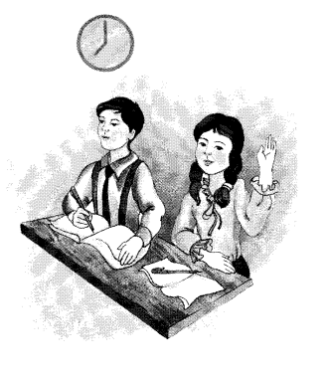
Ой толғау
Бүгінгі сабақ “Нені білуіміз керек?”
Кезектес салалас құрмалас
сөйлемнің жасалу жолы,
тыныс белгісін
білу

Slide 10
Ережесі
Құрамындағы жай сөйлемдері арқылы берілген істің, оқиғаның кезектесіп келуін білдіретін салалас құрмаластың түрін кезектес салалас құрмалас дейміз.
Жалғаулық
шылаулары: бірде, біресе, кейде.
Тыныс белгілері: алаларына тек қана
үтір қойылады.

Slide 11
Жай сөйлемдер арқылы
Не,кейде,бірде,біресе шылаулары арқылы
К
Е
З
Е
К
Т
Е
С
-
С
А
Л
А
Л
А
С
Істің, оқиғаның кезектесіп келуі
Кезектес мәнді жалғаулық шылаулар
арқылы

Slide 12

Жеке және топтық жұмыс
118- жаттығу.
Берілген жай сөйлемдерді мағыналарына қарай топтастырып , кезектес салалас етіп құраңдар
Әр топқа екі сөйлем.

Slide 13
Топтық жұмыс
117-жаттығу.
Баяндауыштарын тиянақты етіп,
сөйлемдерді салыстыра
бйланыстырыңдар.
1-топ. Бірде ұрыса отырып, бірде ақыл айтып,
екеуін де кінәлі қылды.
2-топ. Біресе басымен үйді нұсқап, біресе
сақалымен шанада жатқан әйелді нұсқады.
3-топ. Бірде ол ақтарыла салатындай жақын
көрініп, бірде салқын тартып алыстап кетеді.

Slide 14

Сергіту сәті
Гитарамен орындалған
поппури

Slide 15
Кестеде берілген жалғаулықтардың қай салаласқа тән екенін табу.
Кестеде берілген жалғаулықтардың қай салаласқа тән екенін табу.
Жалғаулық тар | Ыңғай лас | Қарсы лықты | Себеп- салдар | Түсіндірмелі | Талғау лықты | Кезек тес
Да, де, та, те, және, әрі | +
Сондықтан, себебі, өйткені, неге десеңіз |  |  | +
Бірде, біресе, кейде |  |  |  |  |  | +
Сонша,сол, сондай, мынау, мынаны |  |  |  | +
Яки, немесе, не, я болмаса, не болмаса, я |  |  |  |  | +
Бірақ, дегенмен, әйтсе де, сөйтсе де, сонда да |  | +

Slide 16
Ой толғаныс
ІІІ кезең
І топ
Кезектес
салаластың
мақсаты
ІІ топ
Кезектес
салаластың
жалғаулық
шылаулары
ІІІ топ
Кезетес
салаластың
тыныс белгісі

Slide 17
Үйге тапсырма
Кезектес салалас
119- жаттығу
М.Мақатаев
«Жастық»
өлеңі

Slide 18

Топтық бағалау
№ | Оқушының аты-жөні | Үй тапсырмасы | Қызығушылықты ояту | 117- жаттығу 118-жаттығу | Кесте толтыру | Қорытынды
1
2
3
4
Кері байланыс.
«Бес саусақ» әдісі бойынша

Slide 19

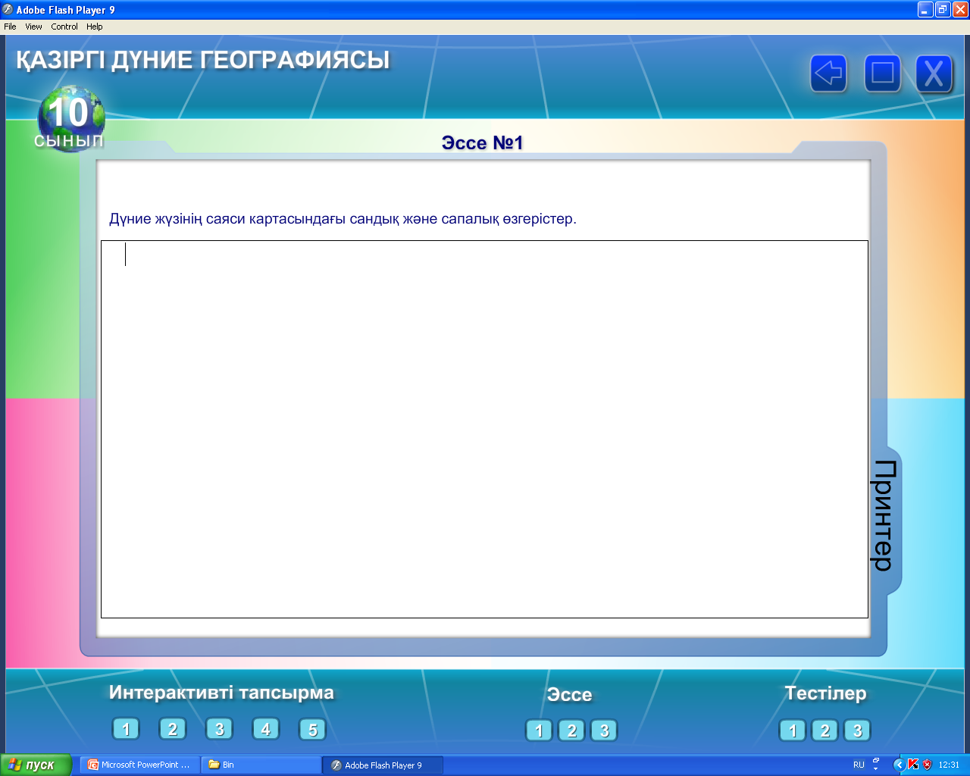
Назар
аударғандарыңызға
рахмет!

